Slide 1

产品命名规范及说明
运营中心 2019.07.13

Slide 2
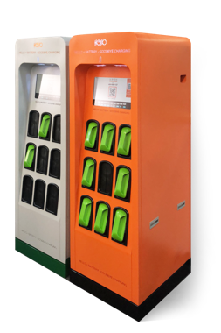
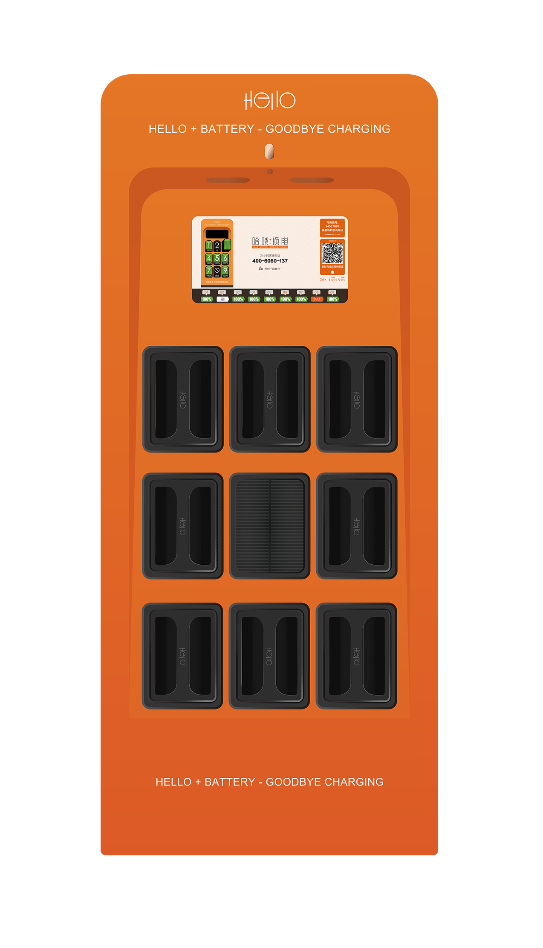
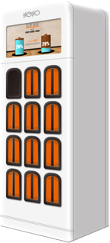
换电柜 Switch Cabinet
产品图示
产品名称 | SC-3 | SC-4 | SC-5
生产情况 | 停产 | 在产 | 在产
销售情况 | 停售 | 在售 | 在售
规范产品名称目的：
1、方便区分各代产品，防止因目前市场上多种电柜并存，而导致信息传递时出现偏差。
2、产品名称尽量与业界专有名词接轨，体现专业性、规范性。
命名逻辑：第X代换电柜
换电柜的英文简写（SC）
中间用横杠隔开（-）
数字代表第几代（3/4/5……）
使用范例：我有客户需要订10台SC-5，押金5万已打款。

Slide 3
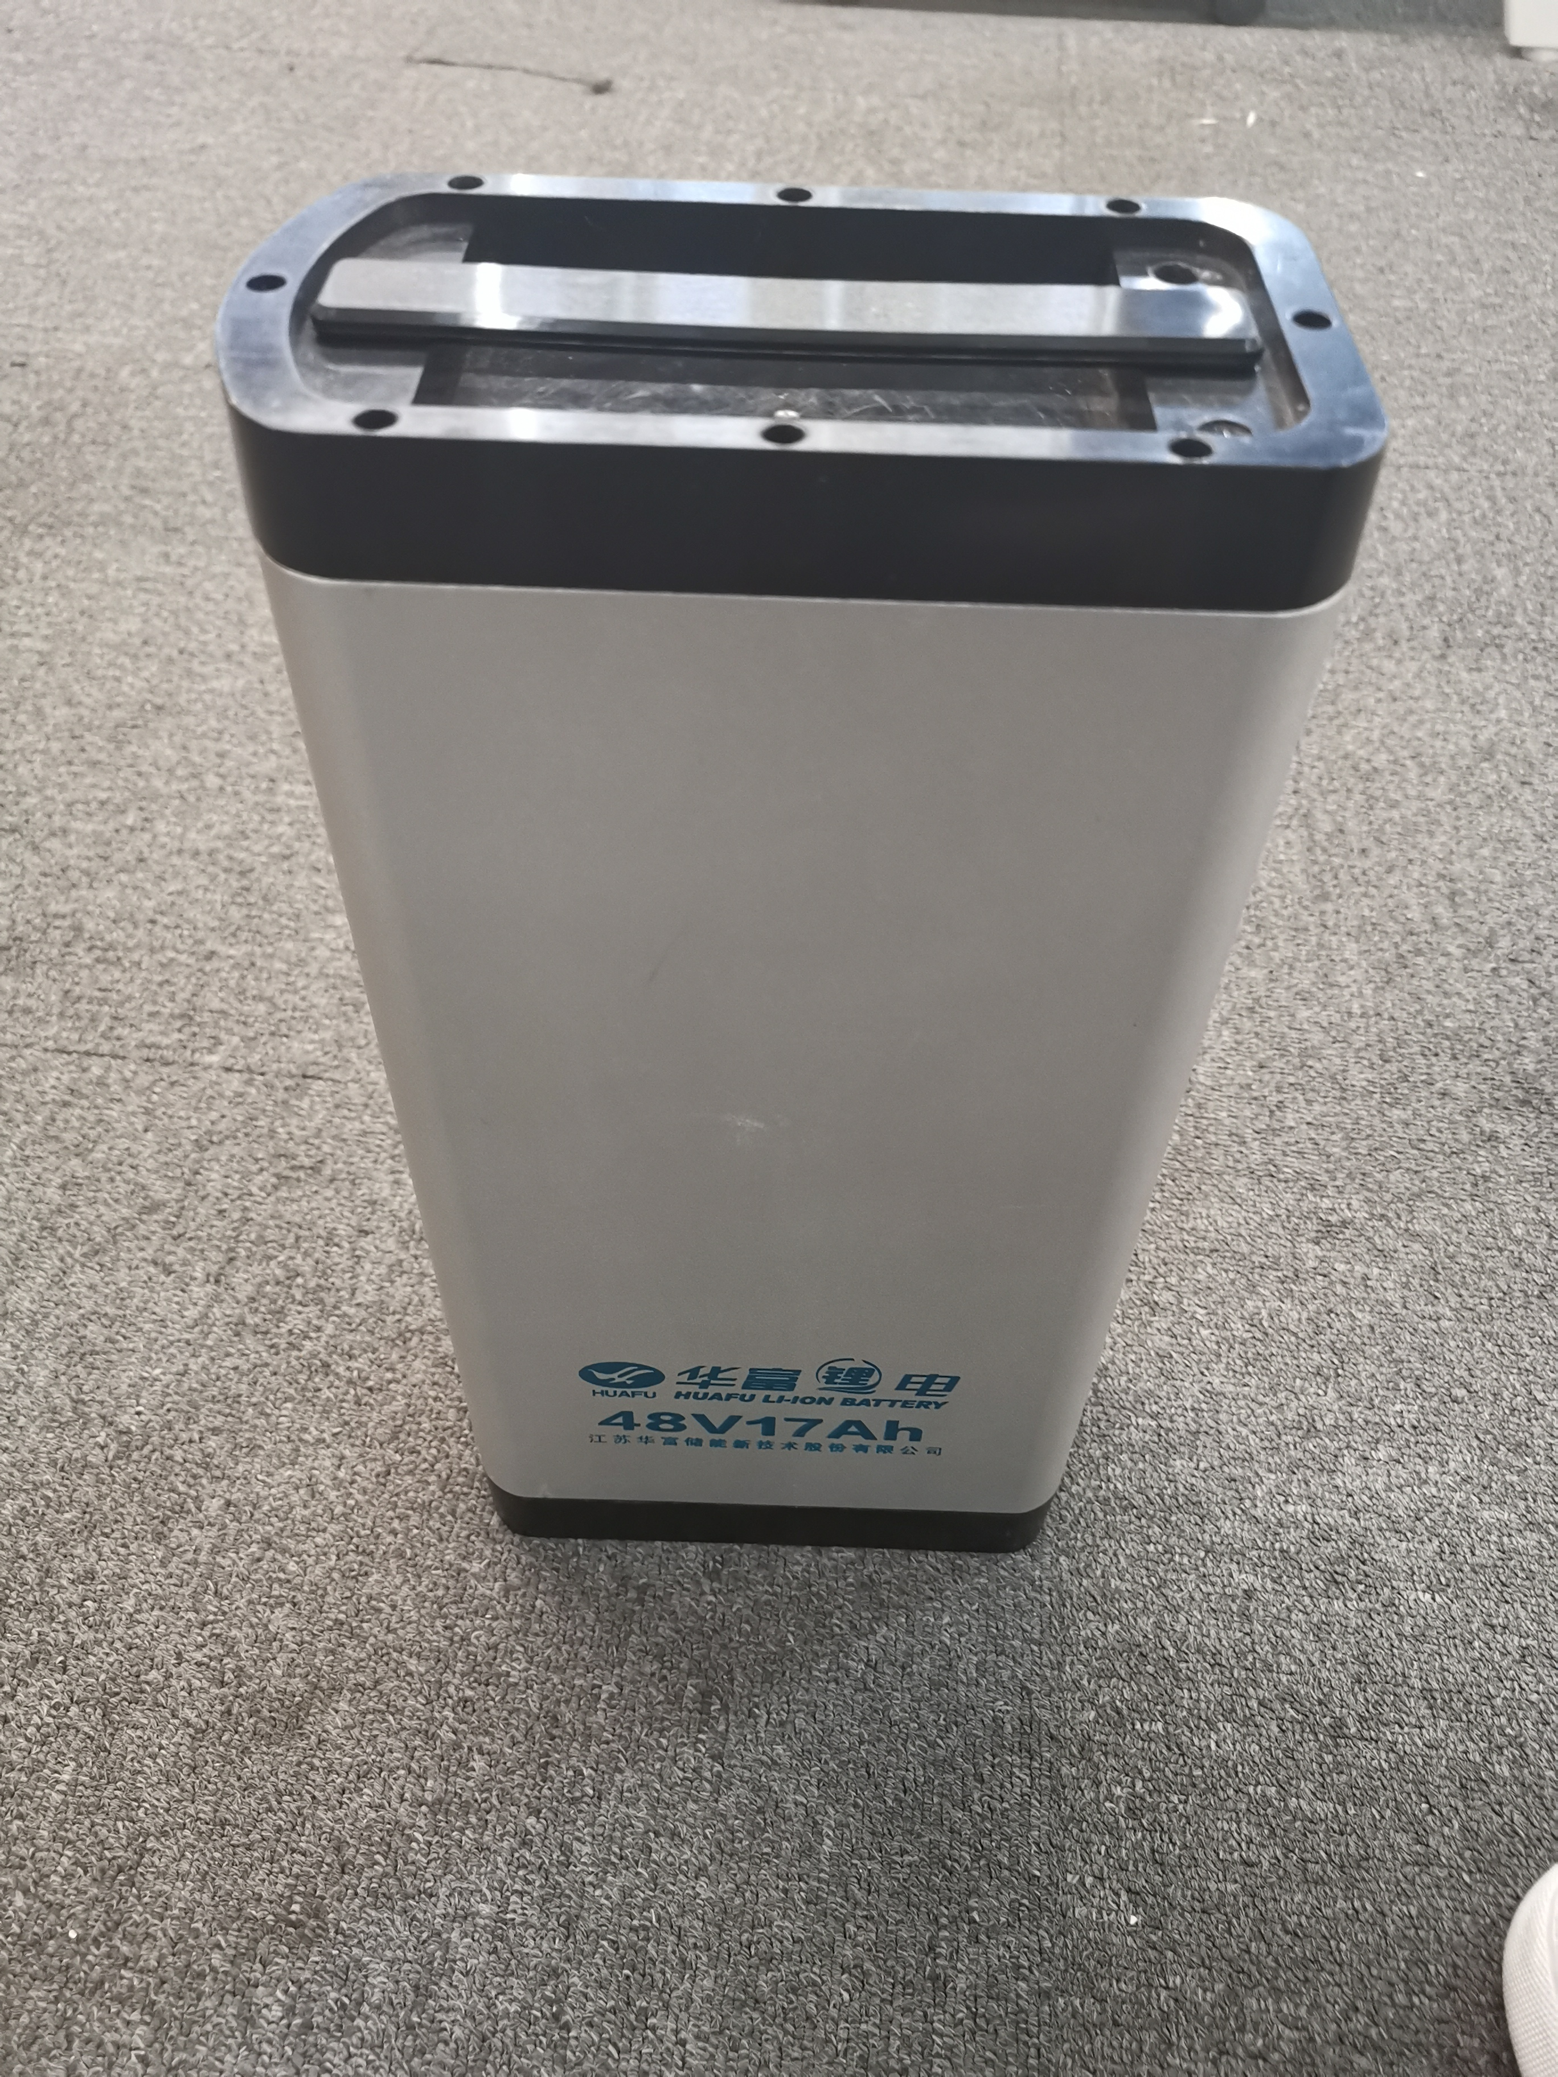
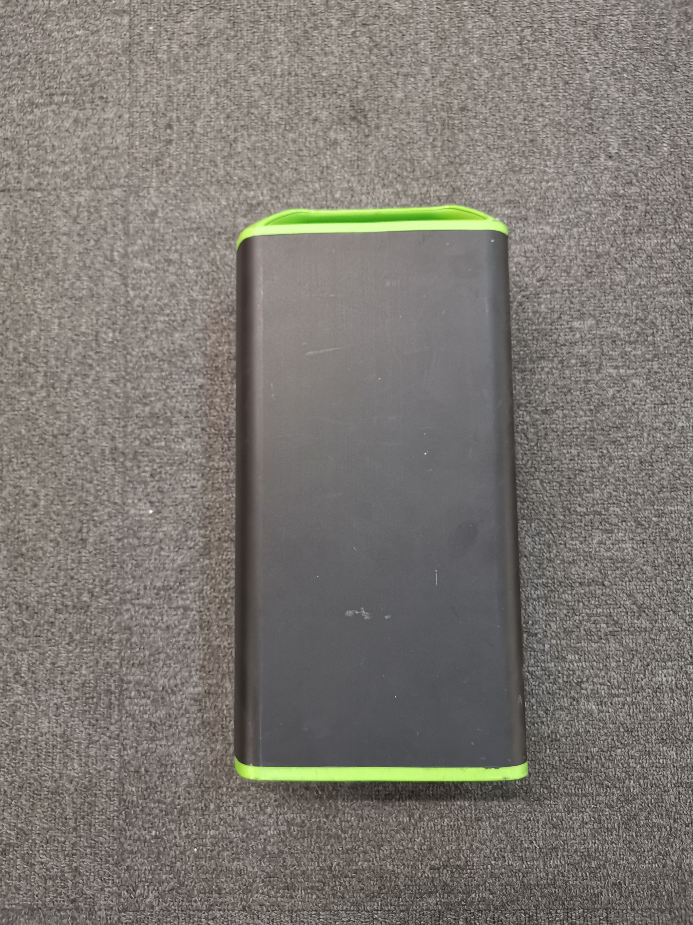
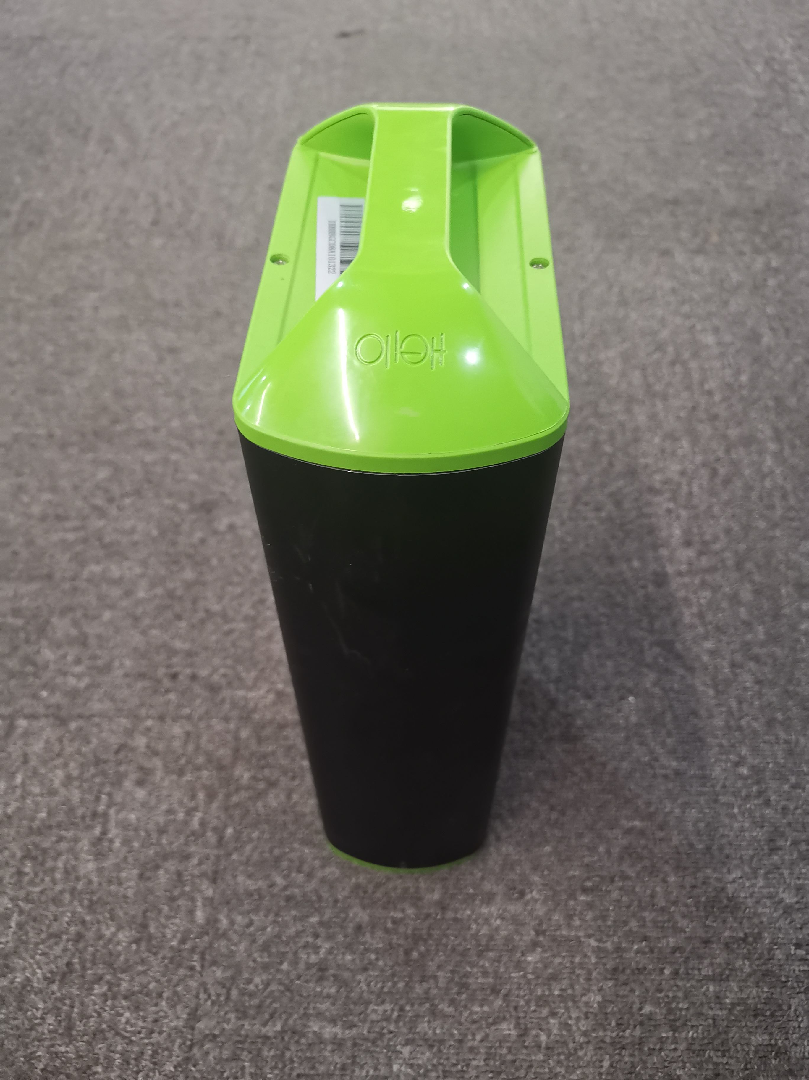
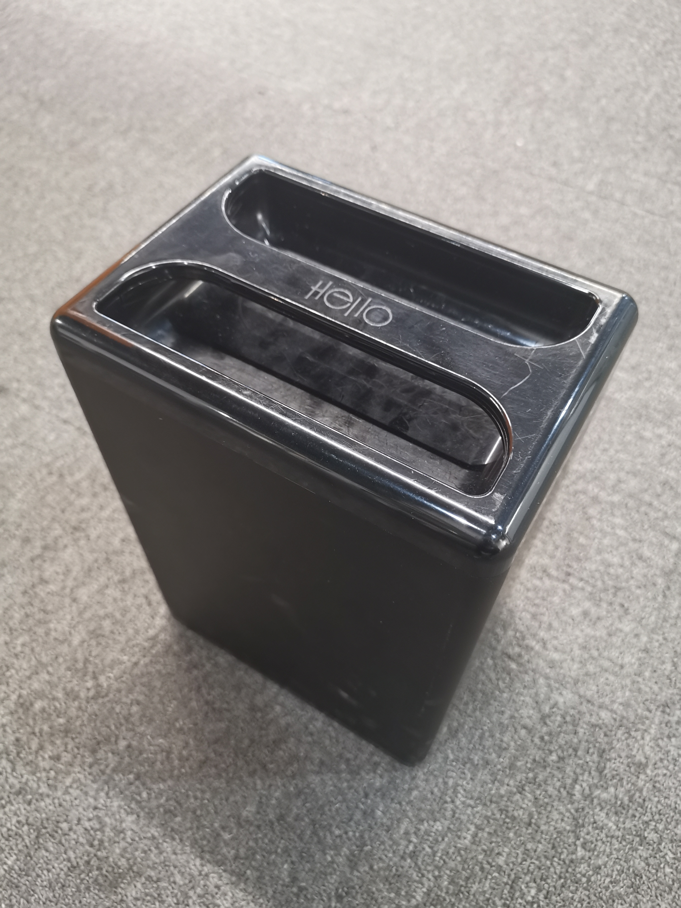
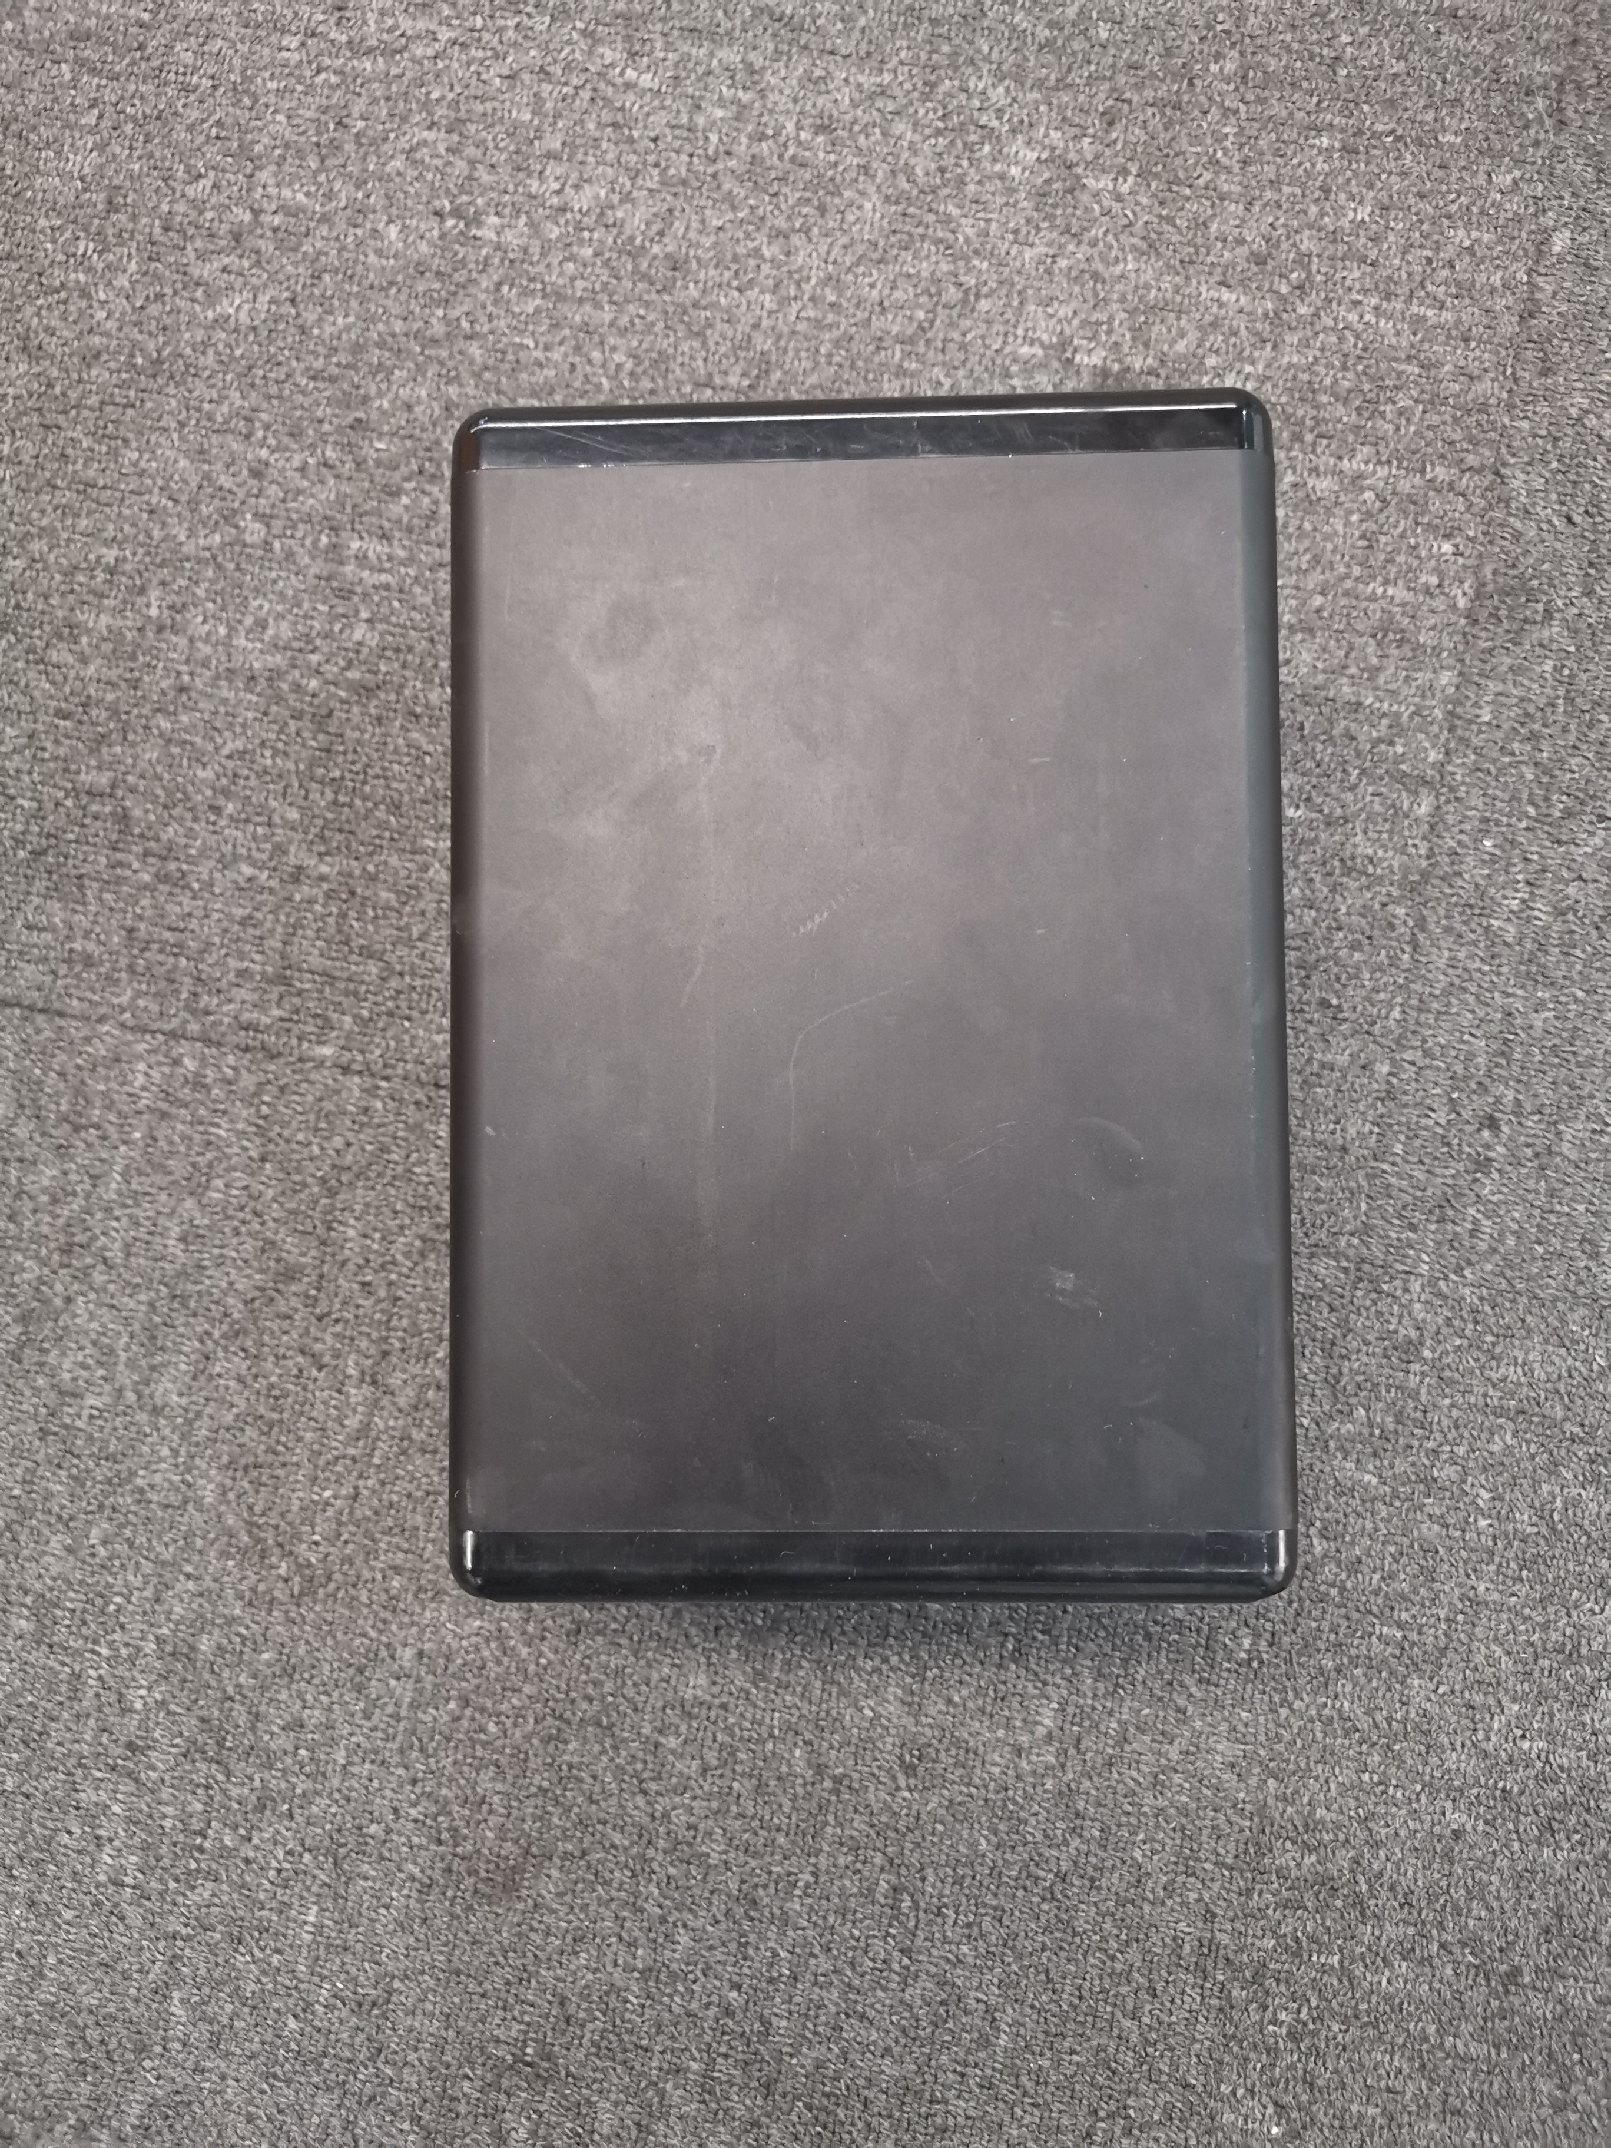
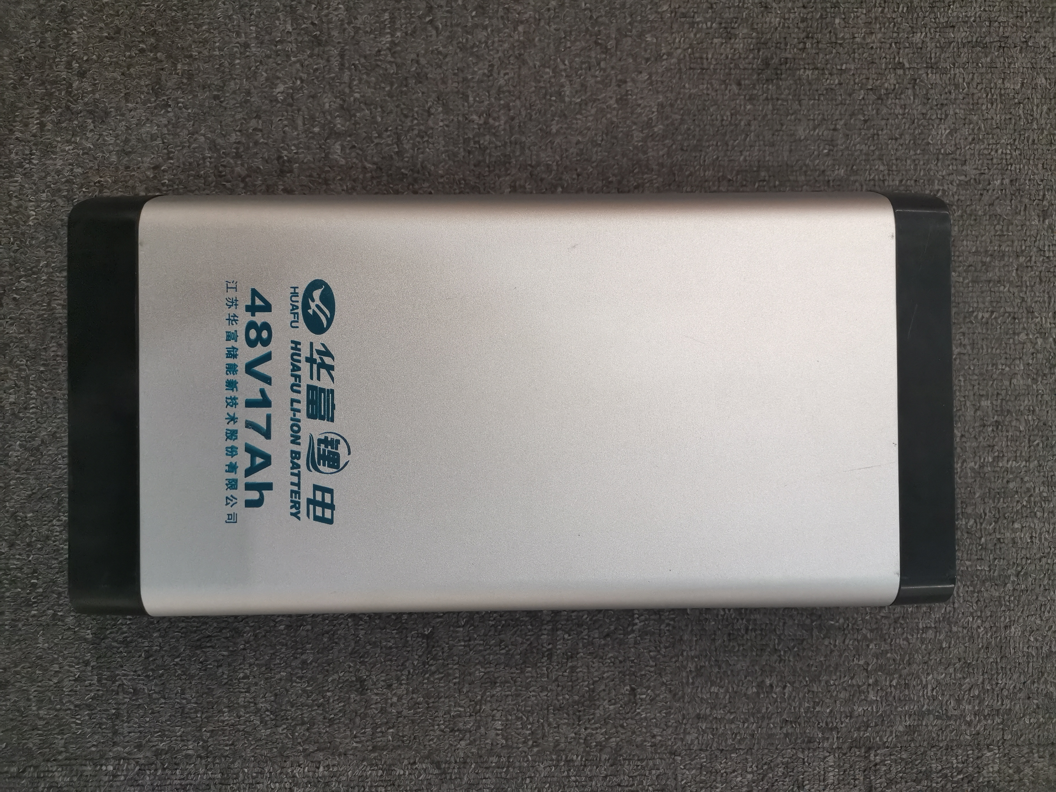
智能锂电池 Smart Lithium battery
产品图示
产品名称 | SL48-3 | SL48-4 | SL48-5 SL60-5
电池型号 | 48V/16AH | 48V/16AH | 48V/16AH 60V/16AH
适配电柜 | 第三代、第四代 | 第三代、第四代 | 第五代
生产厂家 | 华富 | 南都、乐嘉 | 南都、洁能
生产情况 | 停产 | 在产 | 在产
销售情况 | 停售 主要集中在济南、成都、东莞使用 | 在售 主要集中在济南、成都、东莞使用 | 在售 全国使用
命名逻辑：第X代XX伏电池
电池的英文简写（SL）
电压（48/60……）
中间用横杠隔开（-）
数字代表第几代（3/4/5……）
使用范例：我有客户需要订500块 SL48-4，已打款。

Slide 4
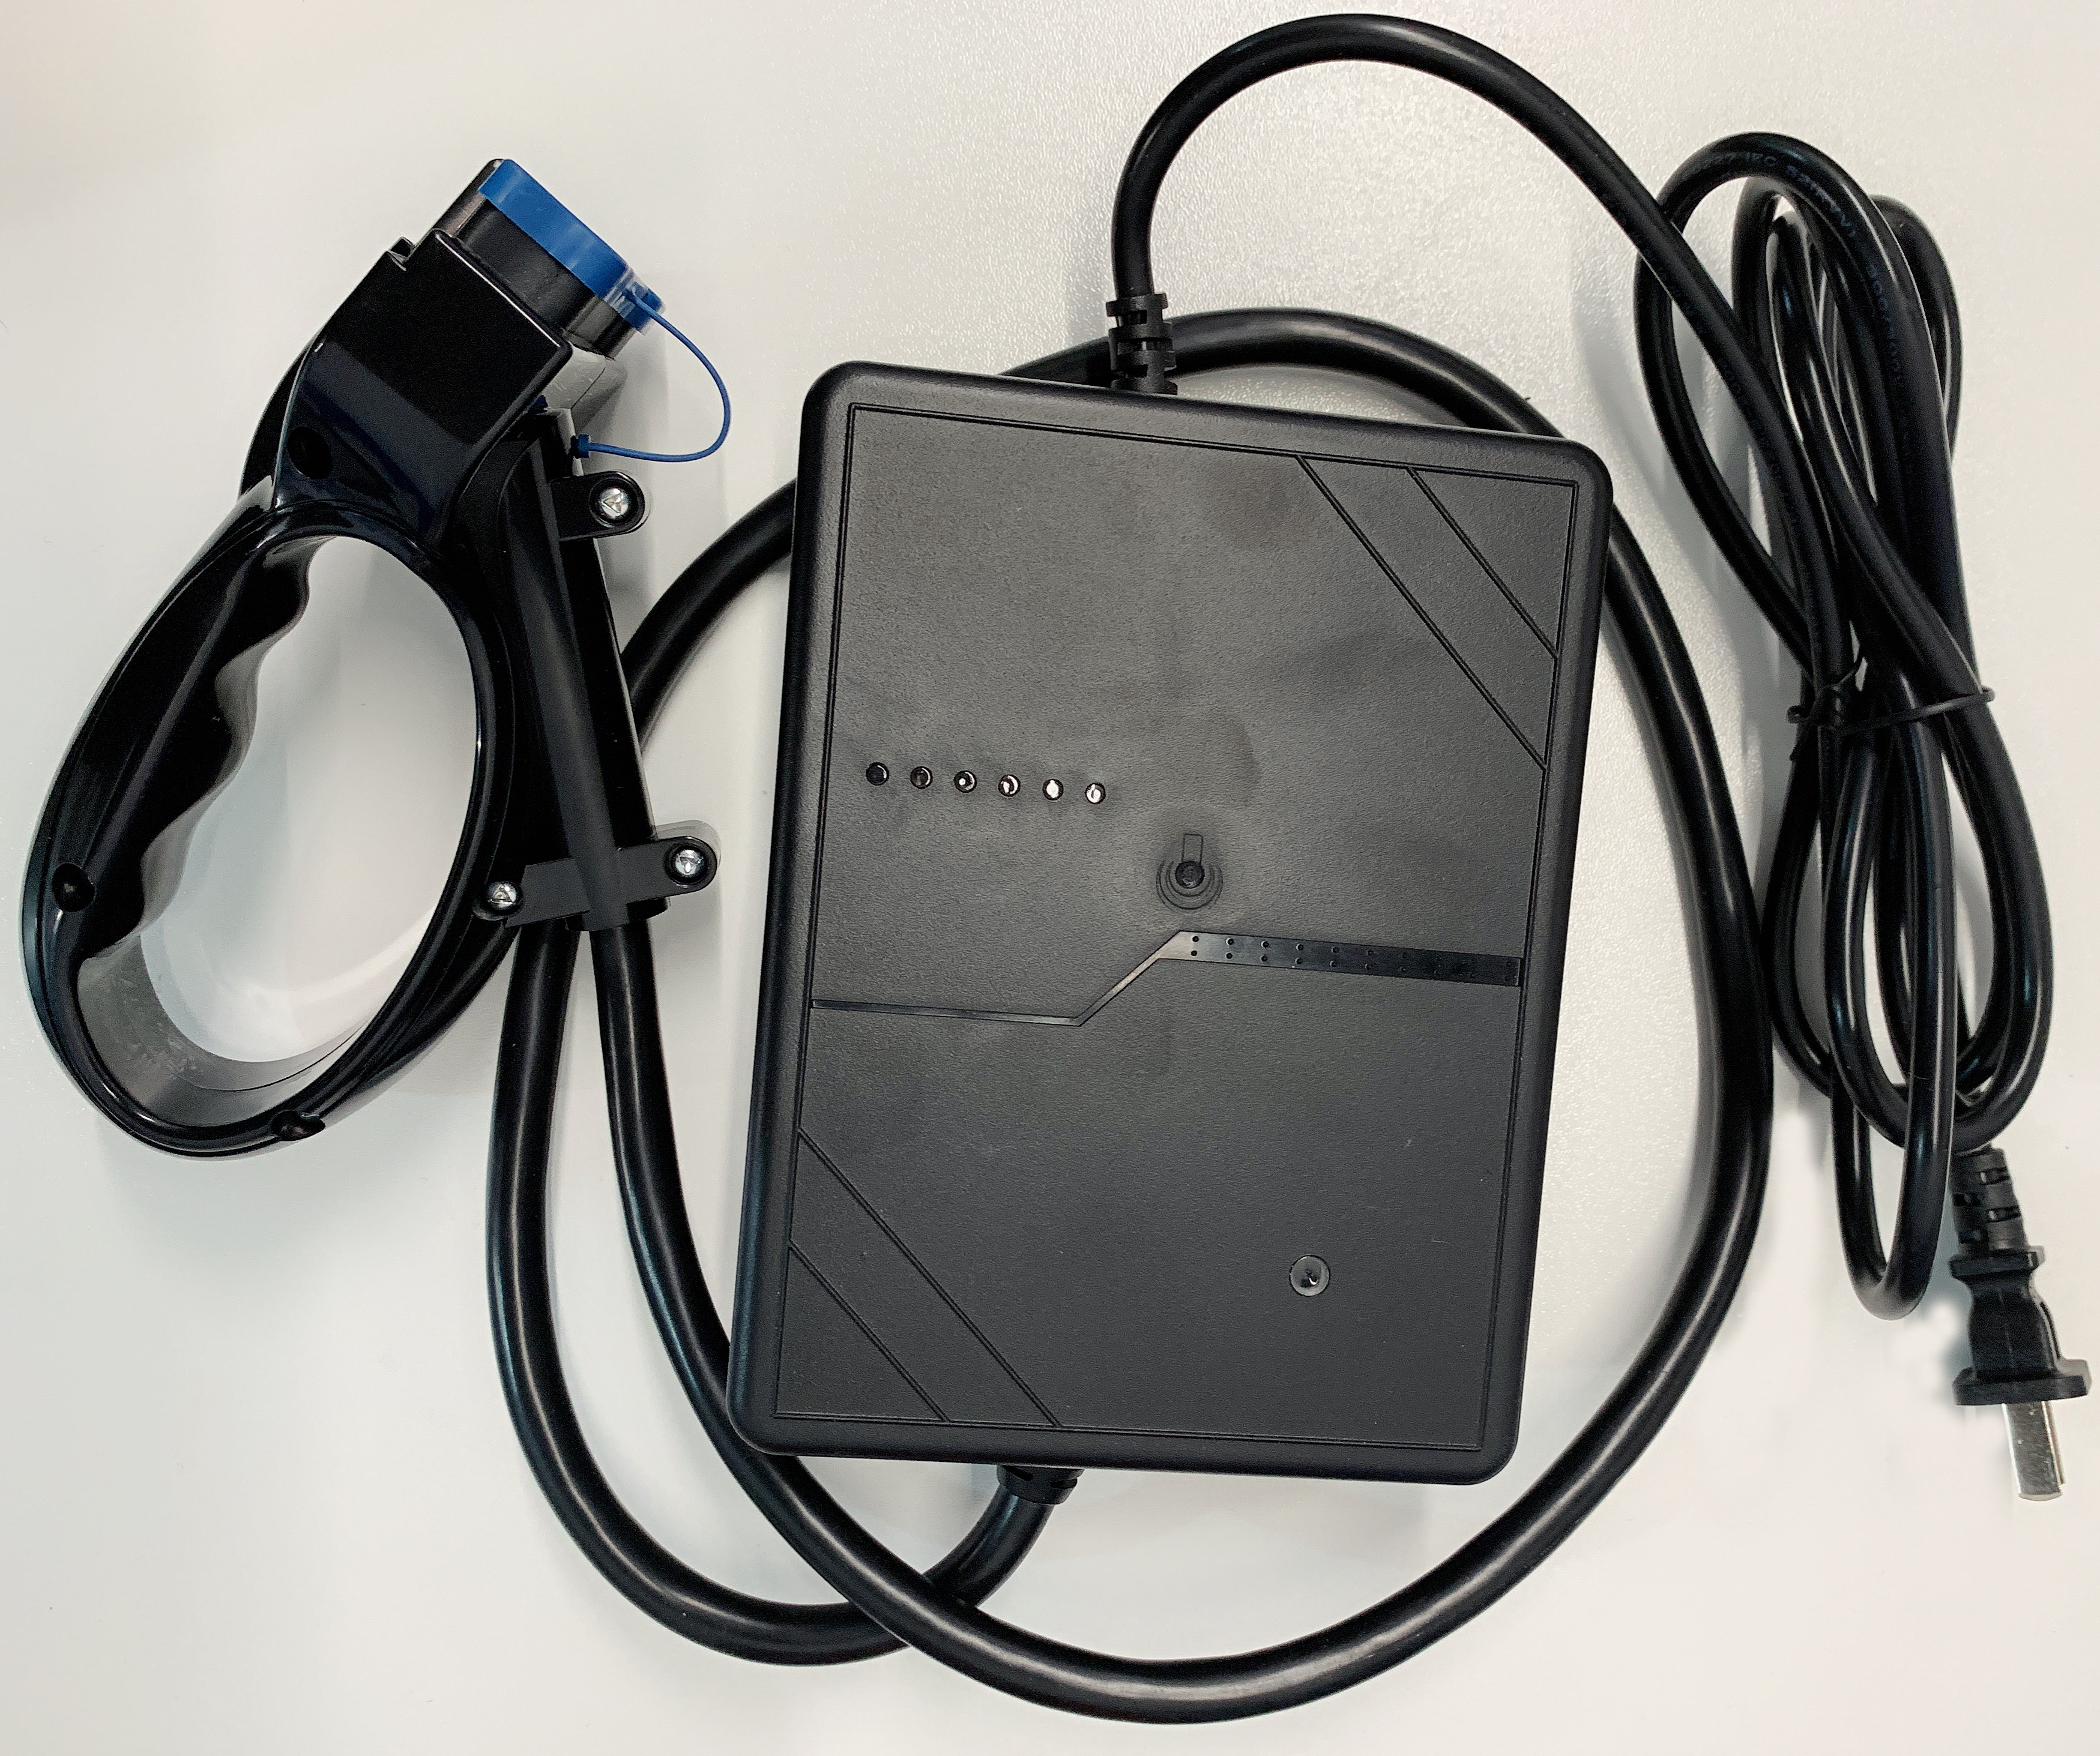
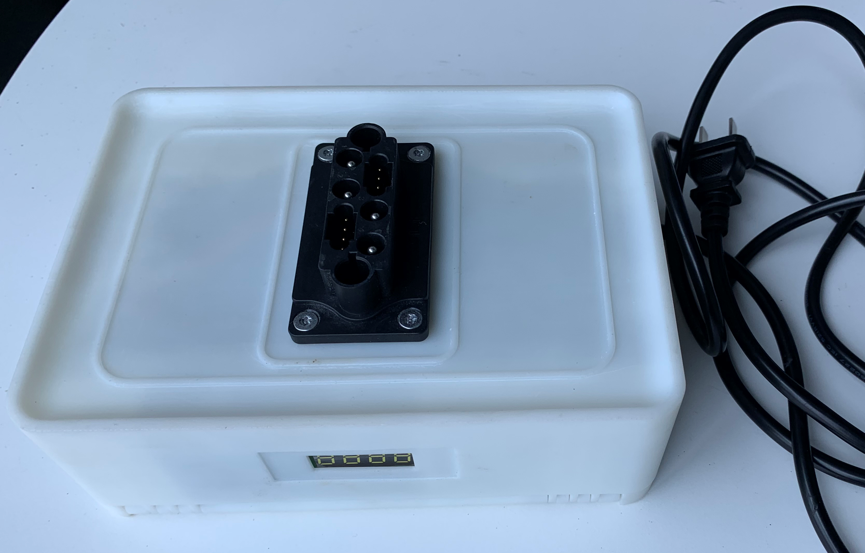
充电器 Charger
产品图示 |  | 样品
产品名称 | CHG-3 | CHG-5
适配电池 | 第三代、第四代 | 第五代
生产情况 | 在产 | 待产
销售情况 | 在售 | 待售
命名逻辑：第X代充电器
充电器的英文简写（CHG）
中间用横杠隔开（-）
数字代表第几代（3/5……）

Slide 5
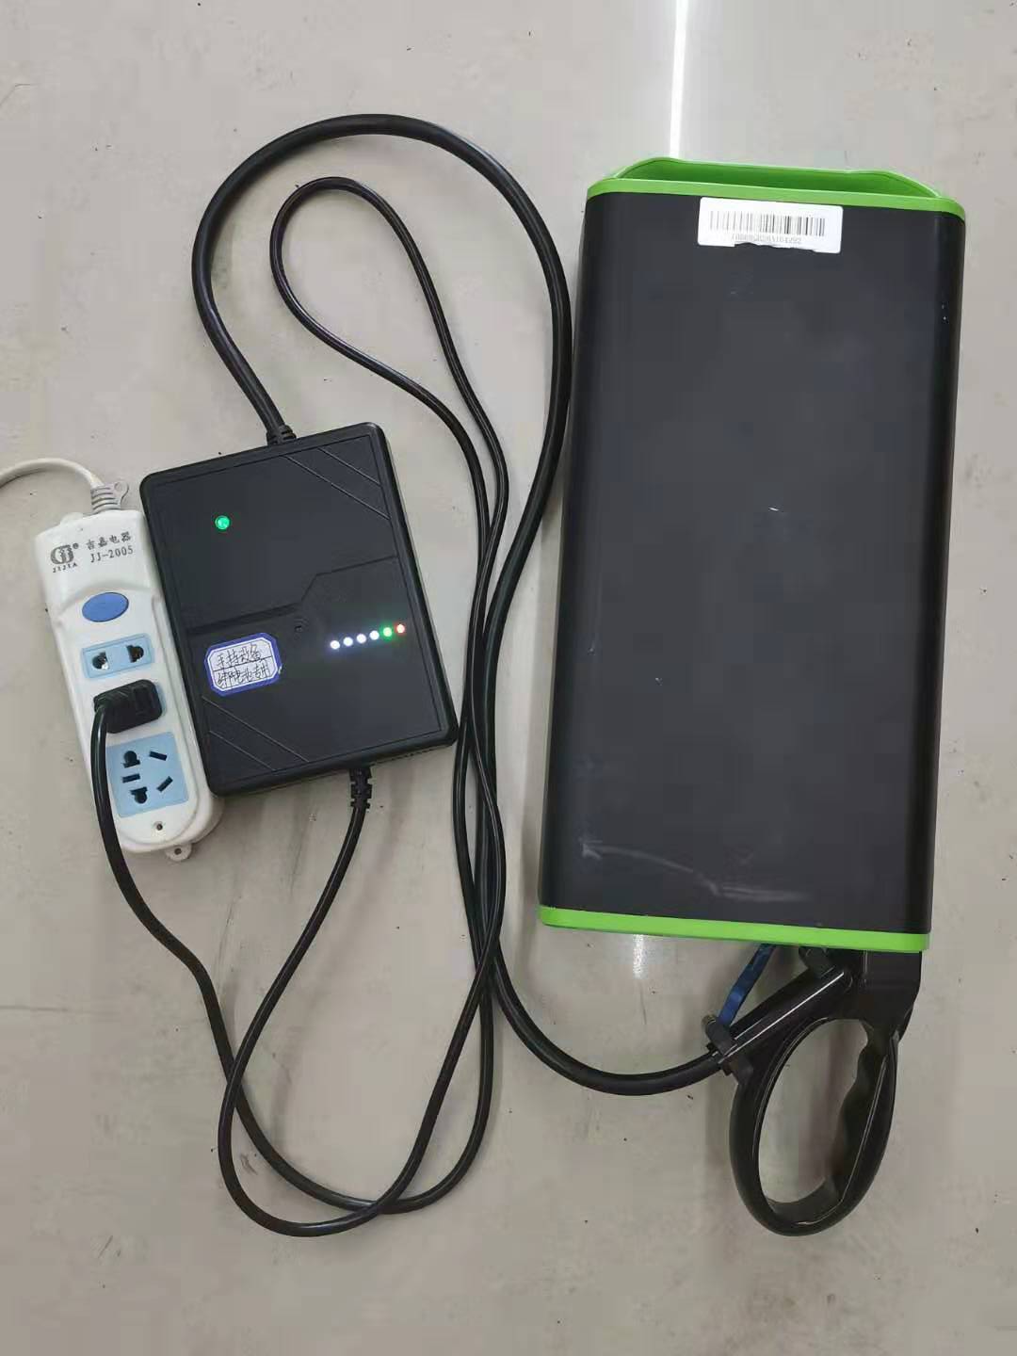
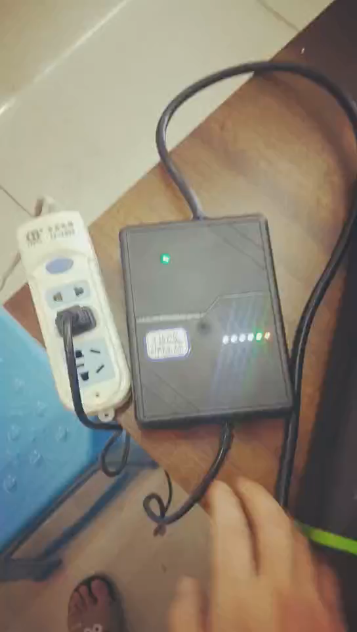
手持绑定设备Handheld Binding eqiupment
产品图示 |  | 暂无样图
产品名称 | HB-3 | HB-5
适配电池 | 第三代、第四代 | 第五代
生产情况 | 在产 | 待产
销售情况 | 在售 | 待售
HB使用指南
命名逻辑：第X代手持绑定设备
手持绑定设备的英文简写（HB）
中间用横杠隔开（-）
数字代表第几代（3/5……）

Slide 6
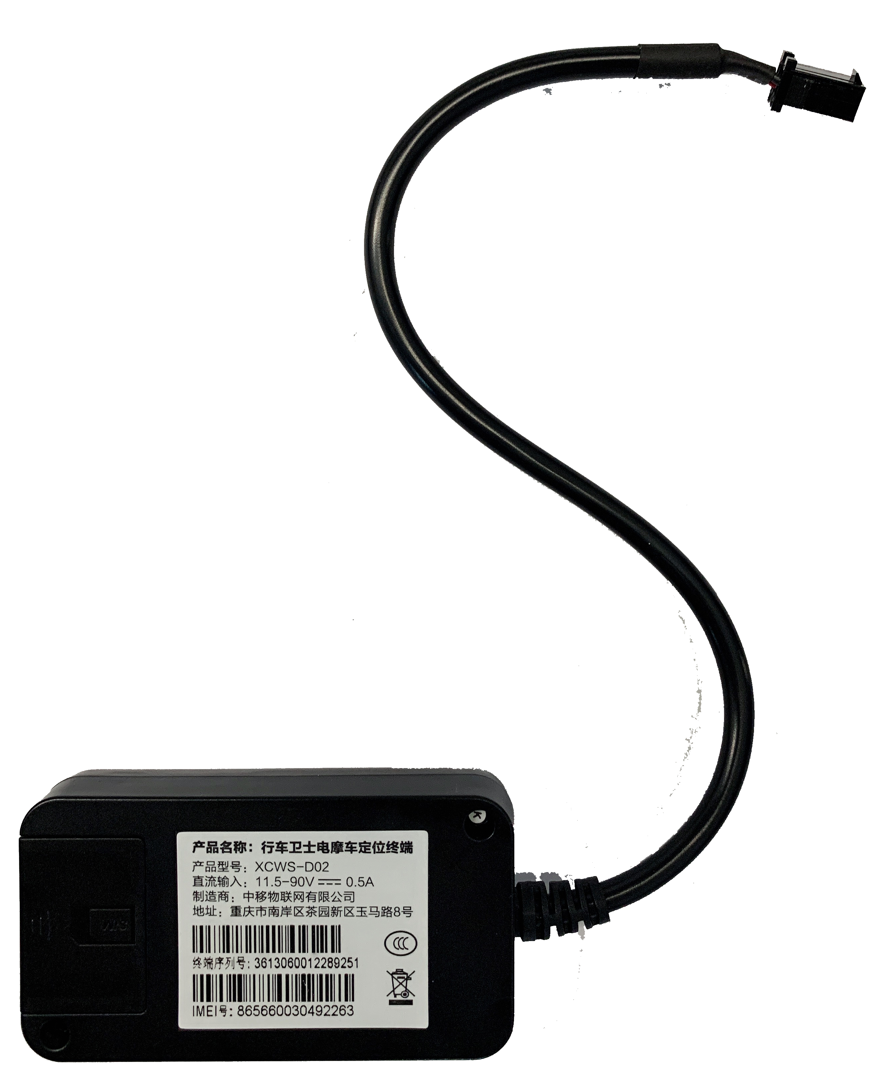
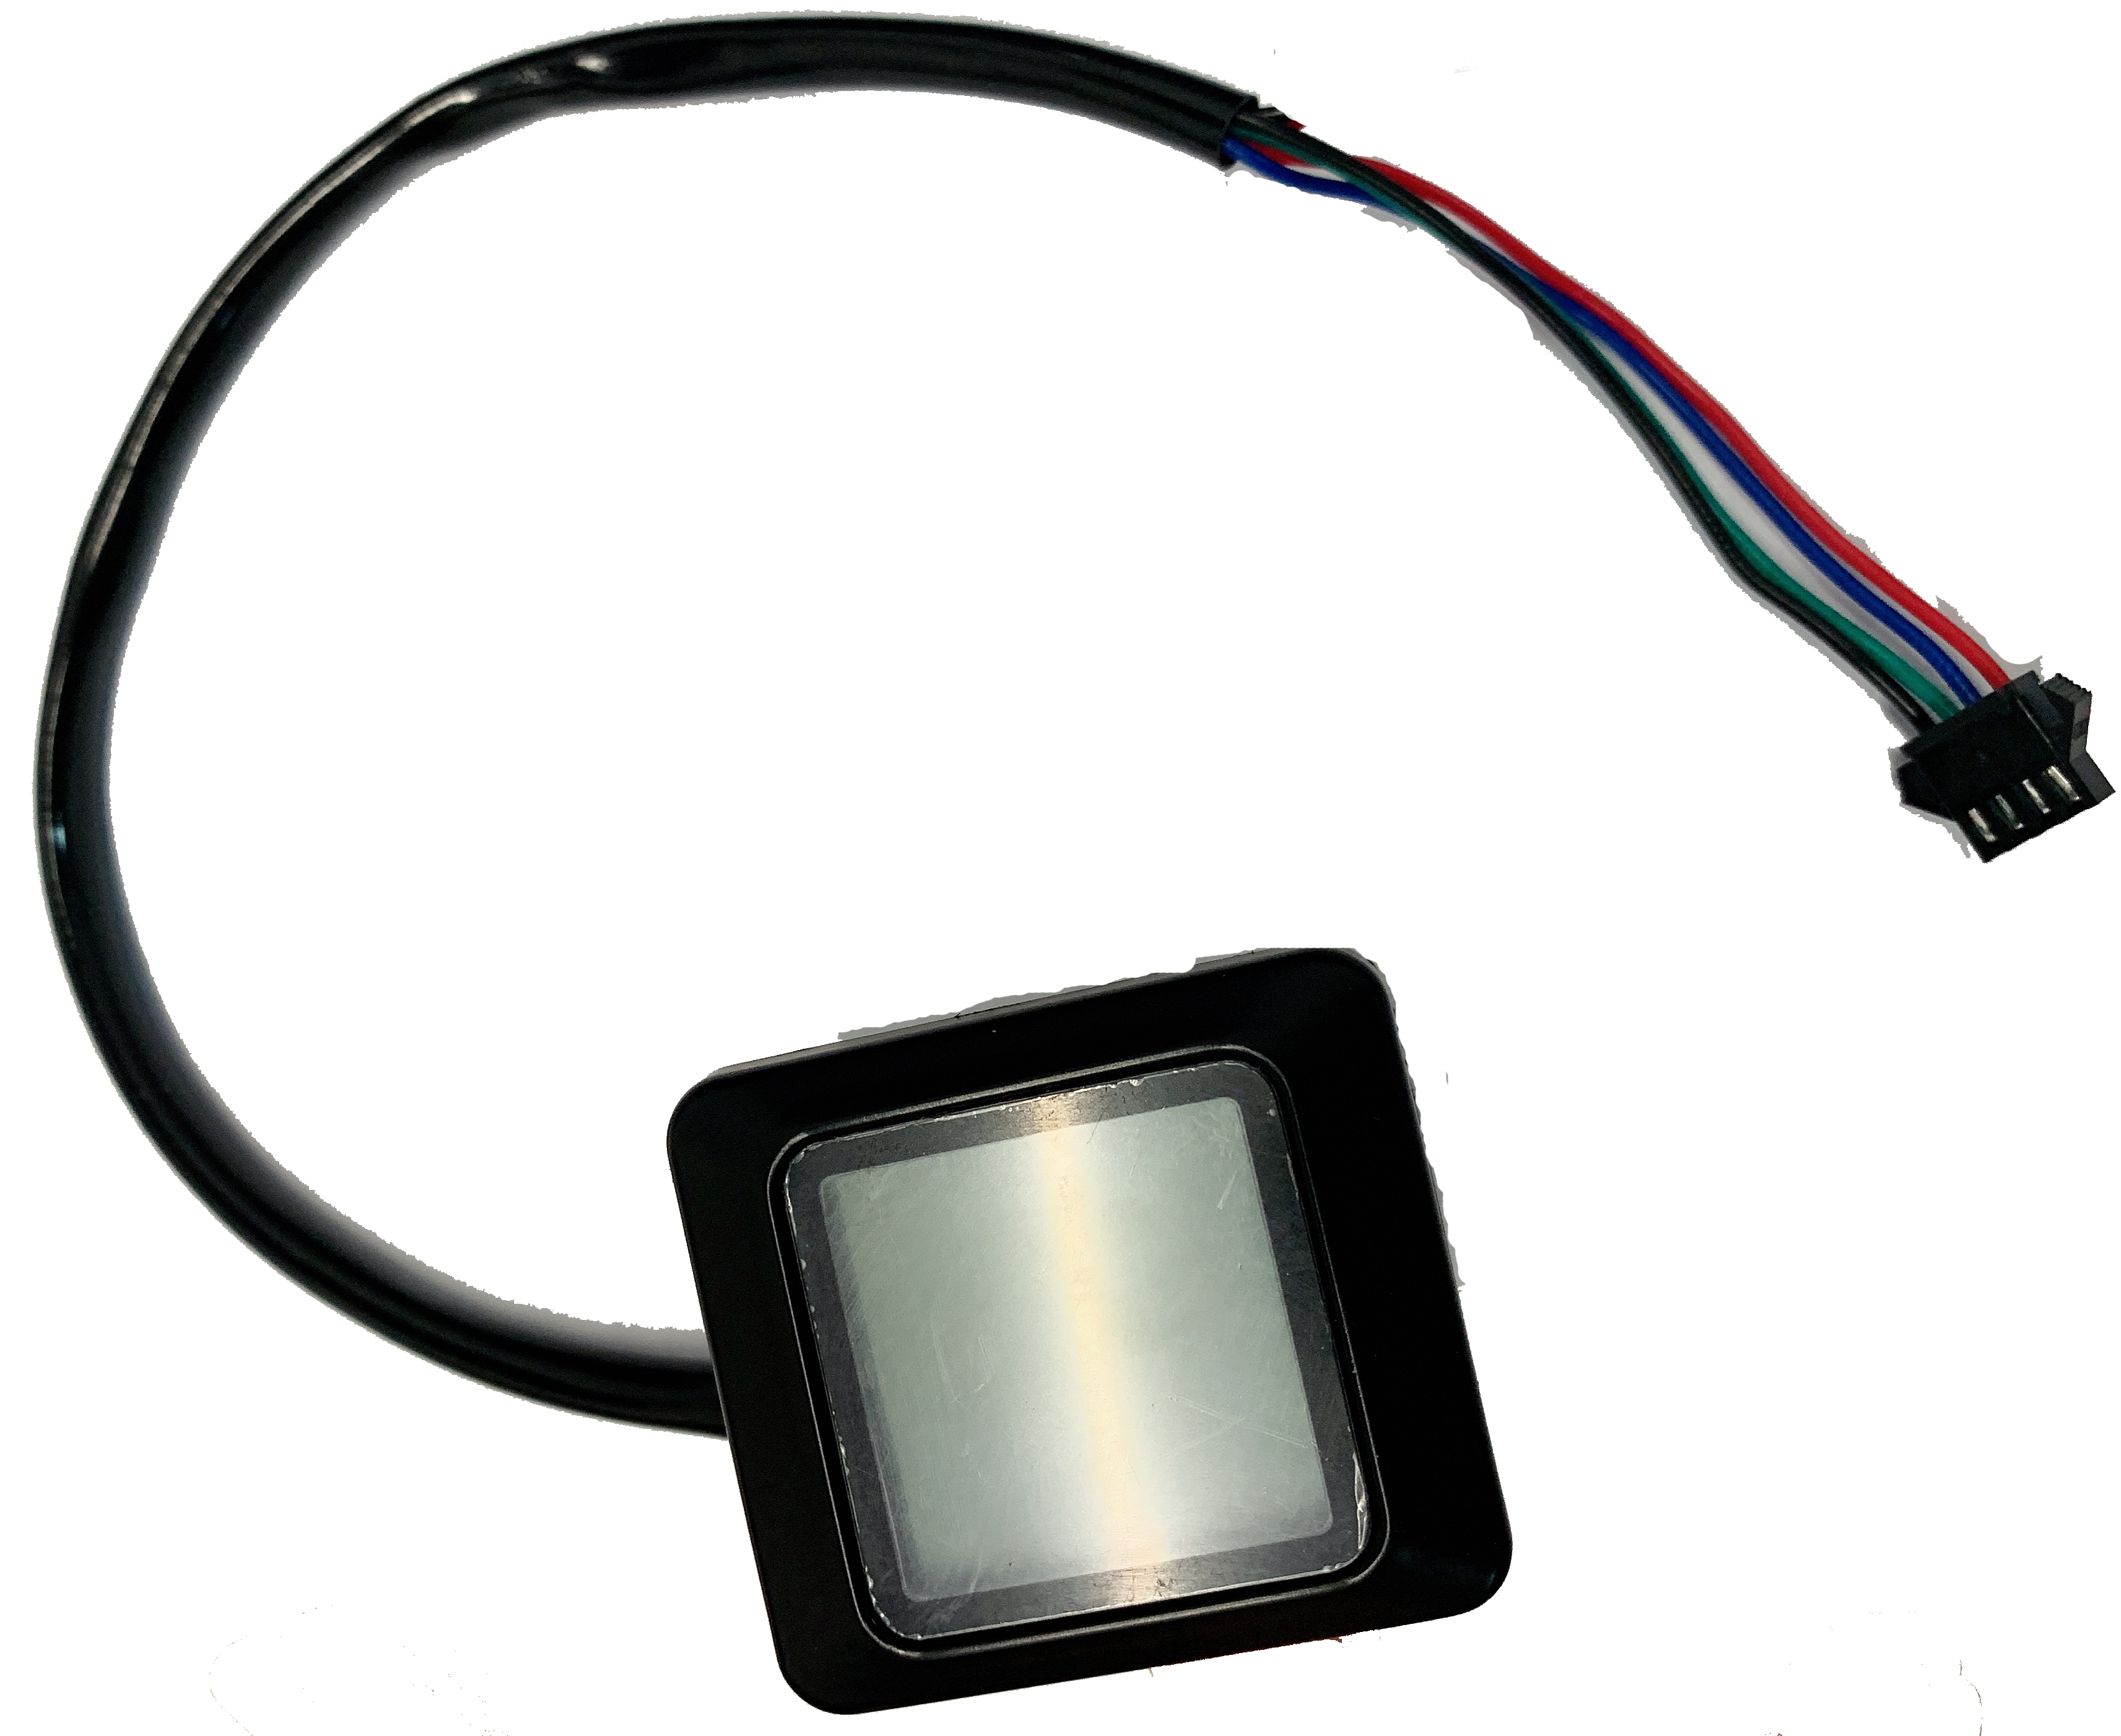
定位终端GPS & 改装小仪表Refit Instrument
产品图示
产品名称 | GPS | GPS-C | RI-E
生产情况 | 在产 | 在产 | 在产
销售情况 | 在售 | 在售 | 在售
命名逻辑：
改装小仪表的英文简写（RI）
中间用横杠隔开（-）
外挂式英文简写（E）
命名逻辑：
定位终端的英文简写（GPS）
如具备车辆控制功能，则用（-C）代表
后缀英文字母的含义：
控制 Control 外挂 External Hanging

Slide 7
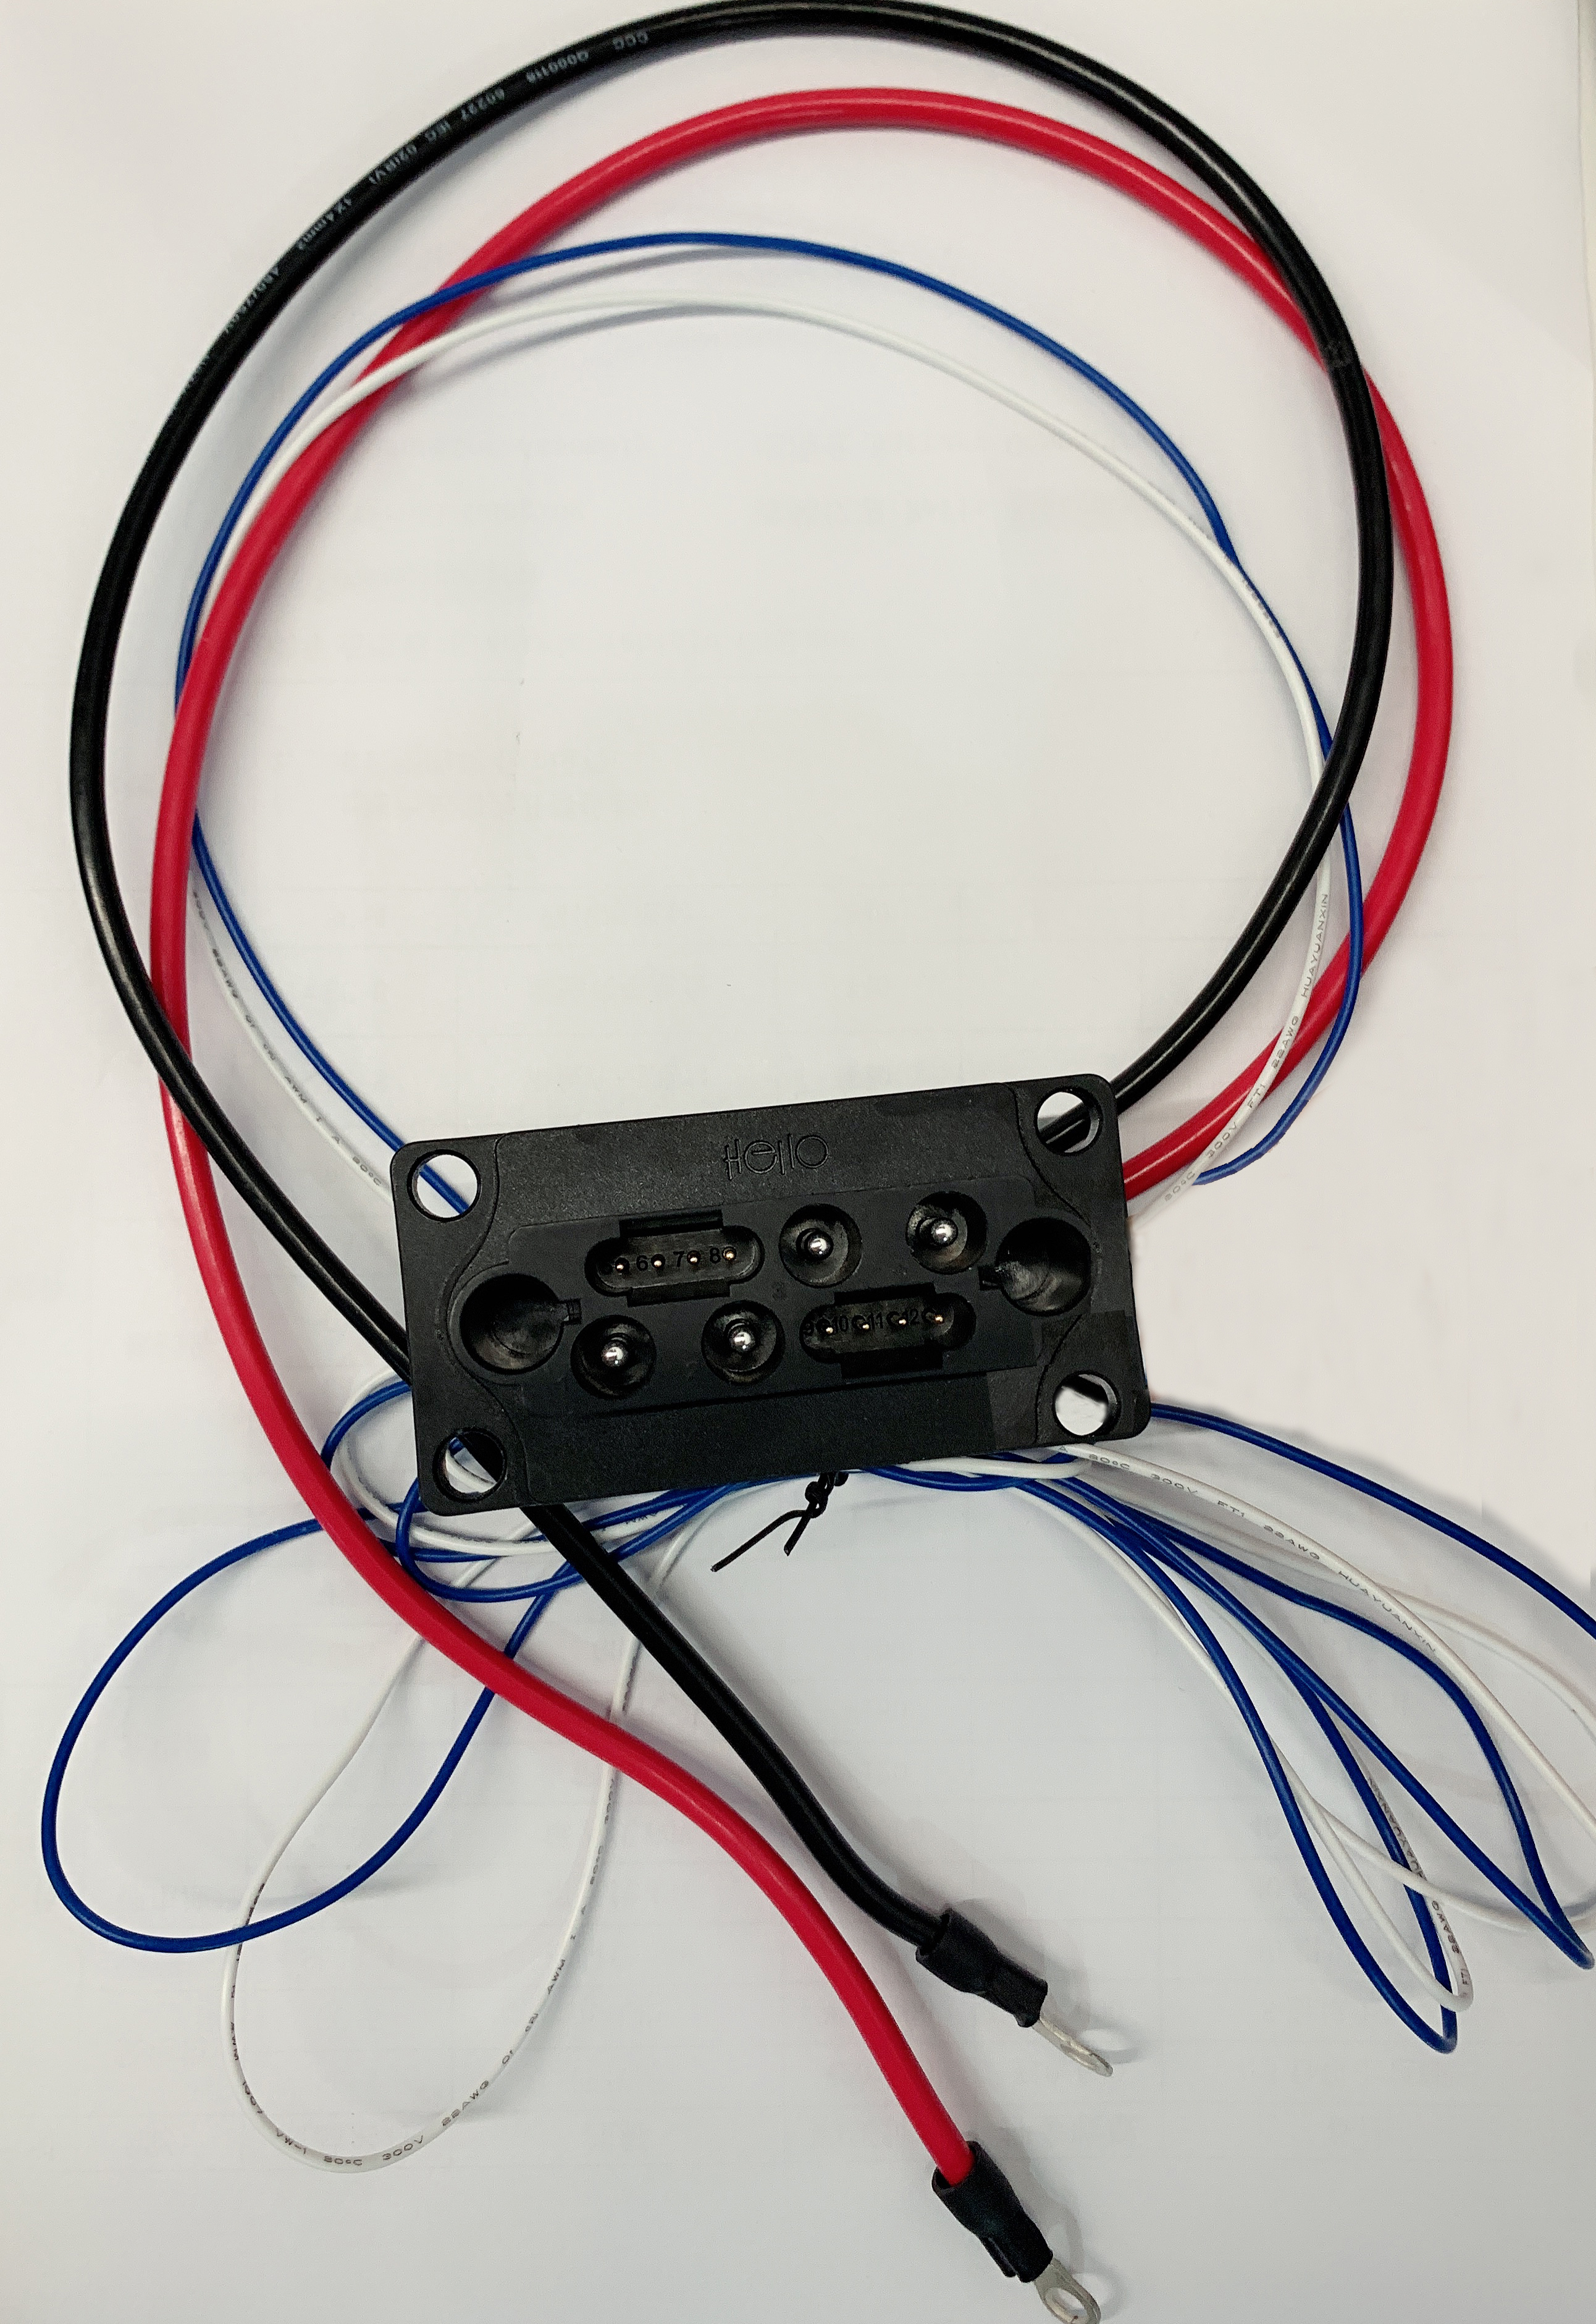
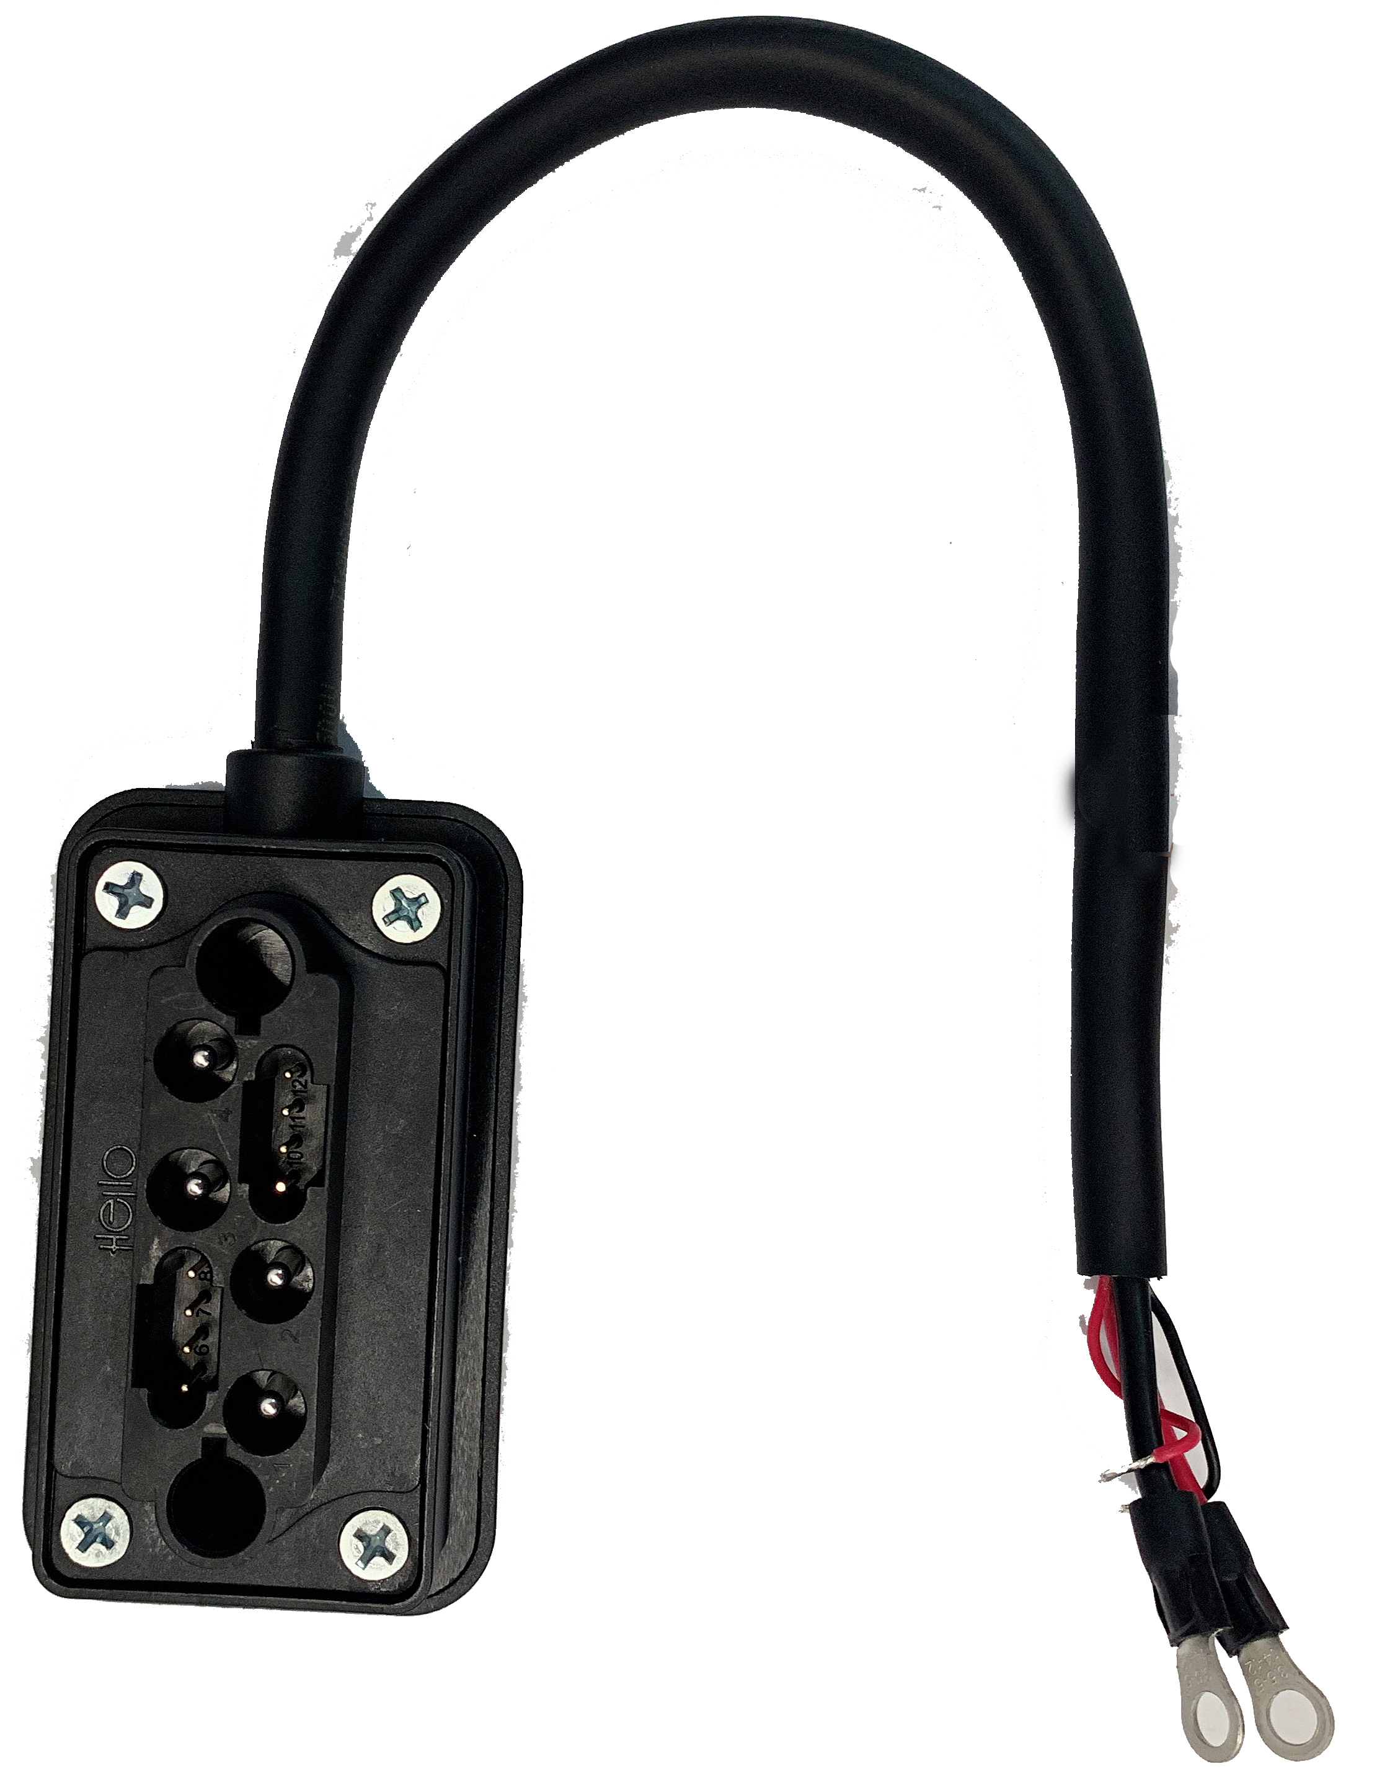
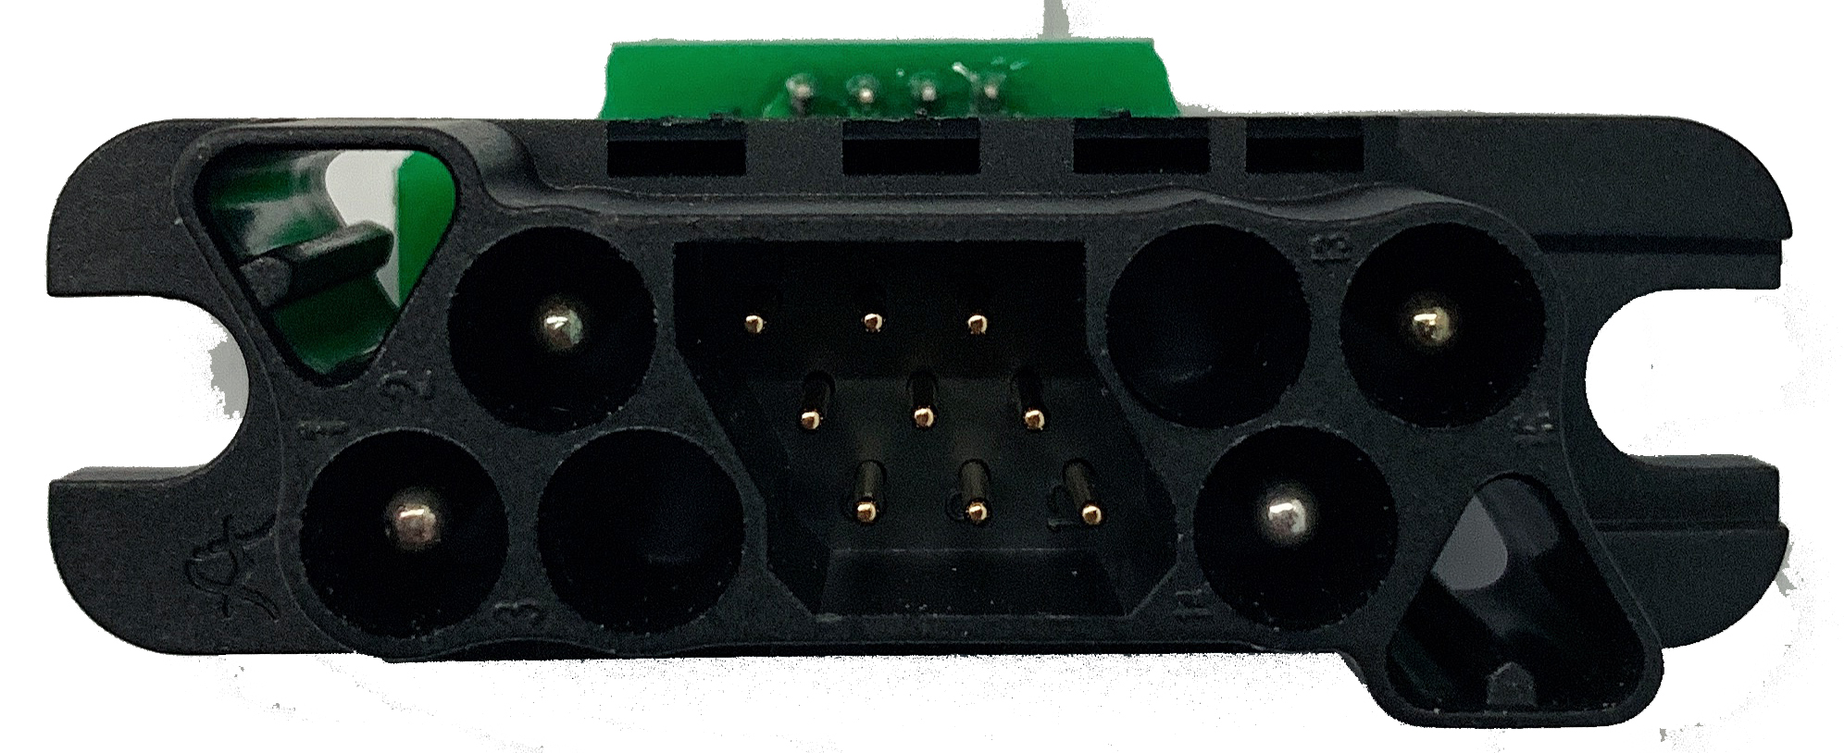
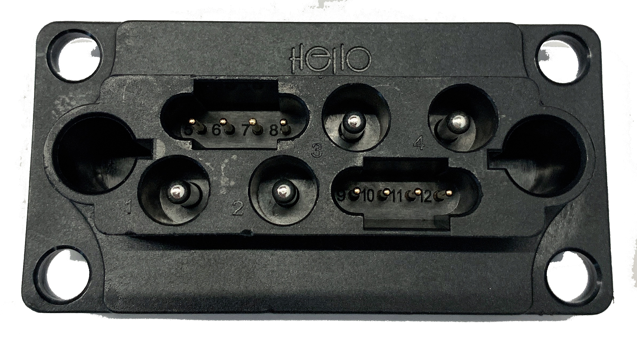
接插件 Connector Assembly
产品图示
产品名称 | CA-3 | CA-5 | CA-G | CA-S
适配车型及产品 | 适配三、四代产品，不含线束 | 整车厂用，不含线束 | 改装用，适配通用型和后插式车，含1米线束 | 改装用，适配滑板型车，含1米线束
命名逻辑：
接插件英文简写（CA）
中间用横杠隔开（ - ）
适配类型简写（3/5/G/S……）
后缀英文字母的含义：
通用型 General
滑板型 Scooter

Slide 8
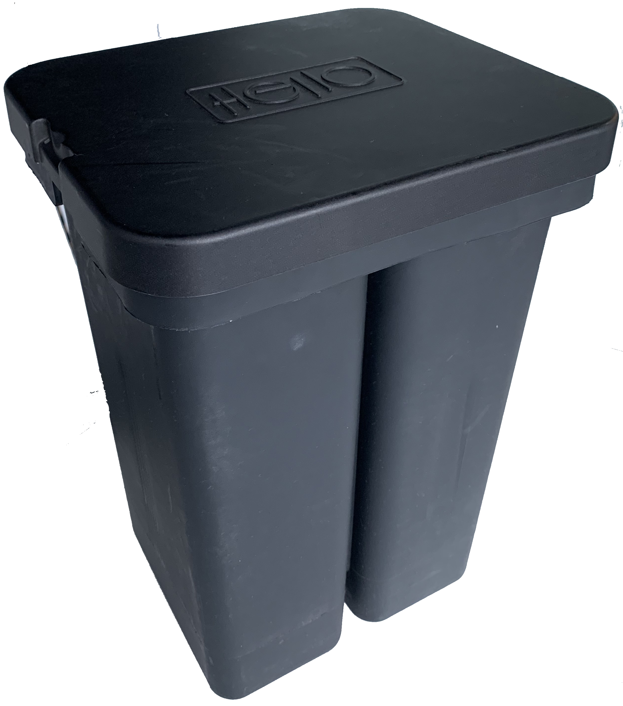
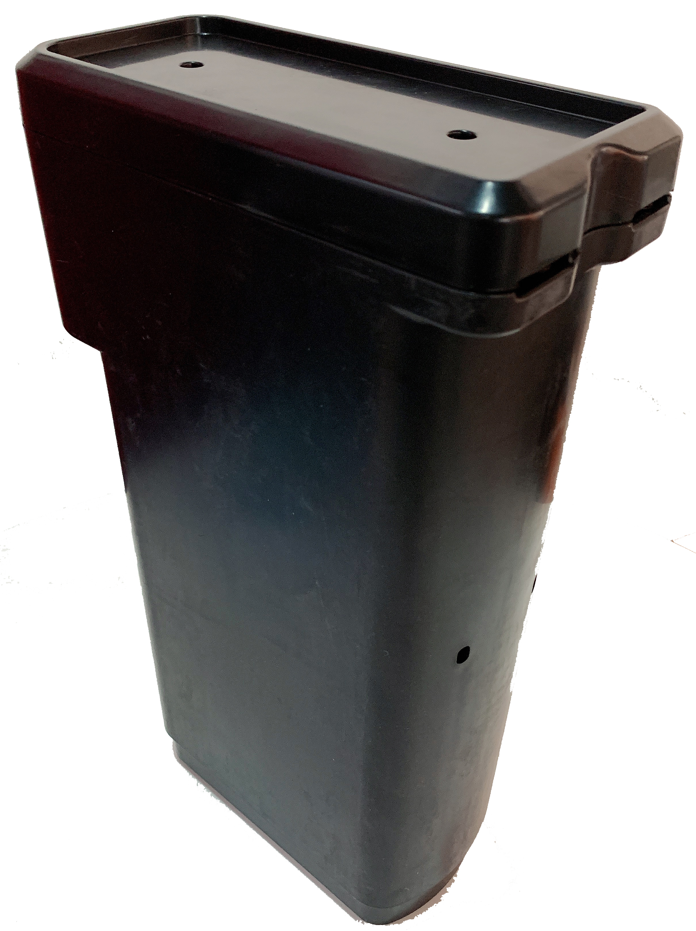
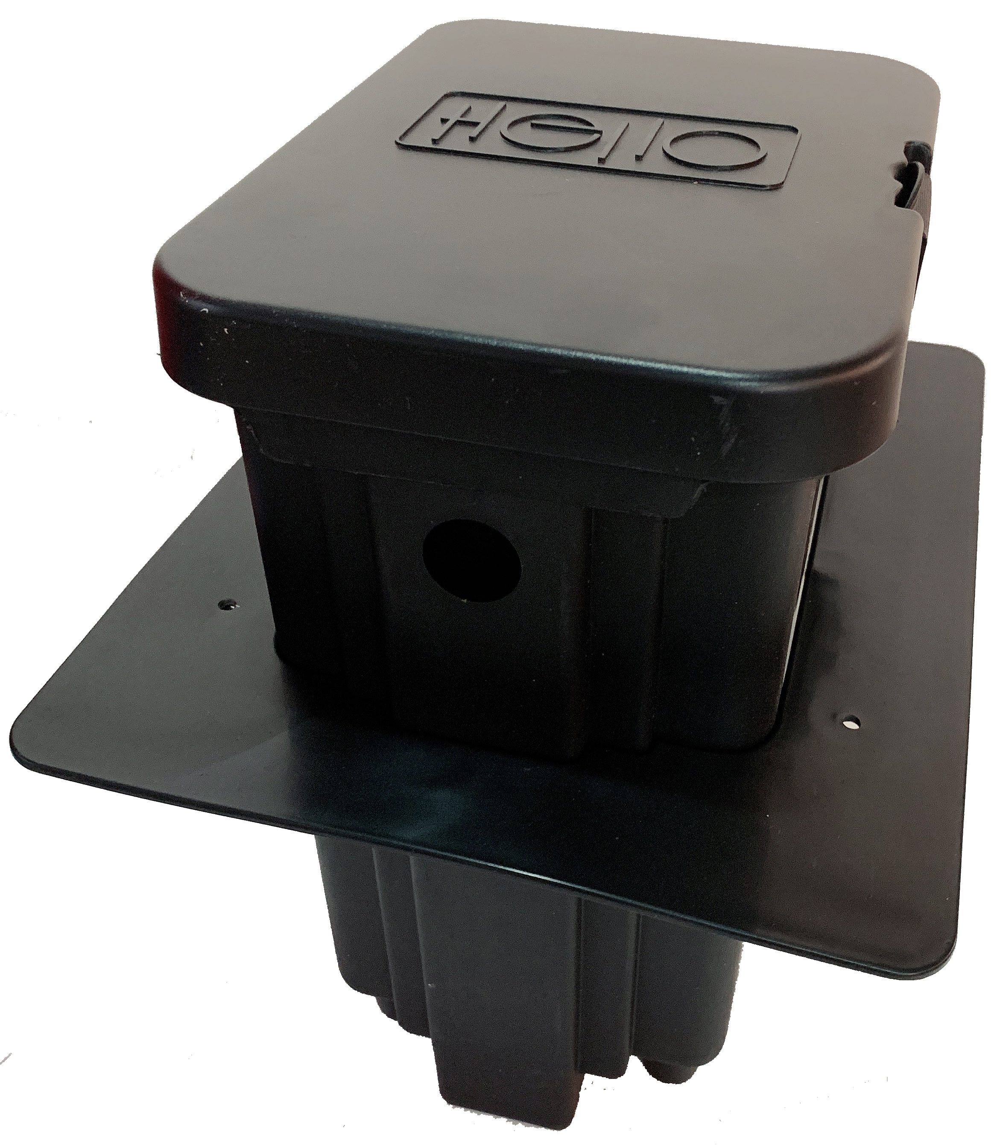

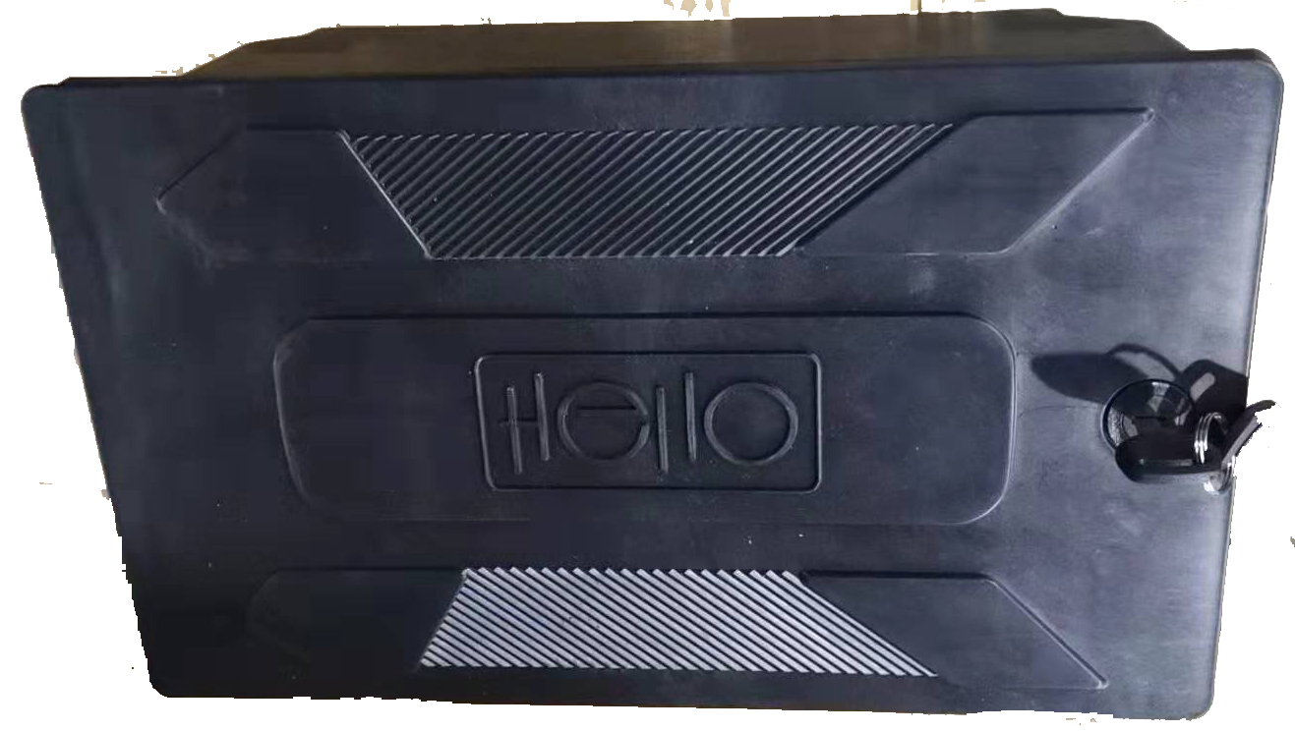
电池仓 Battery Compartment
产品图示
产品名称 | BC-G-3 | BC-B-3
适配车型 及产品 | 适配第三/四代产品、通用型车 | 适配第三/四代产品、后插式车
产品图示
产品名称 | BC-G-5 | BC-B-5 | BC-S-5
适配车型 及产品 | 适配第五代产品、通用型车 | 适配第五代产品、后插式车 | 适配第五代产品、滑板型车
命名逻辑：
电池仓英文简写（BC）
中间用横杠隔开（ - ）
适配车型简写（B/G/S……）
中间用横杠隔开（ - ）
适配第X代产品（3/5……）
后缀英文字母的含义：
通用型 General
后插式 Back insertion
滑板型 Scooter

Slide 9
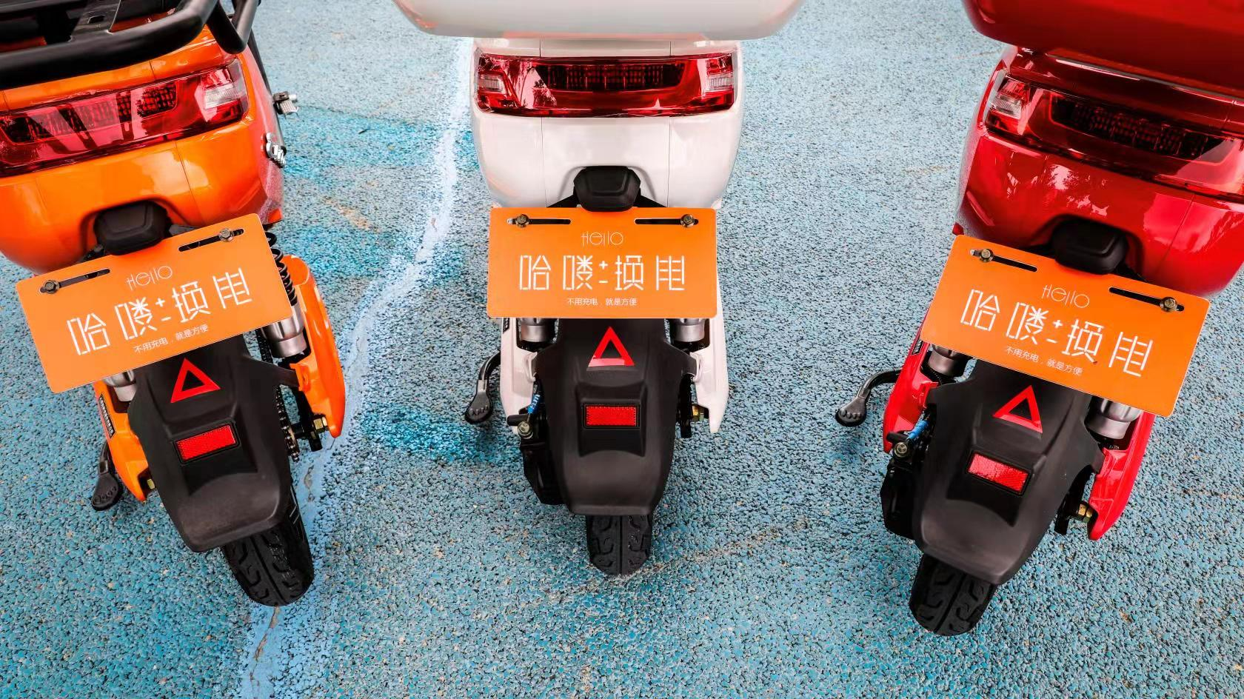
Thanks!

